Slide 1
캐릭터와 대사 파일을 직접 만들고 올릴 수 있도록 하기.
올릴 때, Google 광고 ID가 있을 경우, 적도록 하기.
다운로드 및 적용 시 마다 광고를 시청하게 하기.
(Google 광고 ID가 있다면 해당 ID로 광고를 시청하게 하기.
없다면 내 ID로.)
올린 파일에 대한 업데이트가 가능하도록 버전 설정이 가능하게 하기.
위와 같은 원리로 자신만의 생존 지식을 올릴 수 있도록 하되, Google 광고 ID를 적는다면 해당 ID로 광고 방영하도록 하기.
좋아요 표시는 개인 페이지에서도 할 수 있도록 하기.
기본 제공 캐릭터/지식도 다운로드에서 다운로드 가능하게 하고, 삭제도 가능하게 하기.
개인이 다운로드 서버 열 수 있도록, 다운로드 페이지에 [다운로드 서버 IP추가] 버튼을 만들어 두고, 쿼리 시 등록된 다운로드 서버와 기본 서버로 부터 모두 지식 파일 가져오기.
다운로드 서버 개인 운영 가능하게 서버 킷 공유하기
단, 국내의 경우, 총포 제작, 화약 제조, 마약 제조 등의 지식 다운로드의 모든 책임은 본인에게 있음을 고지하기.

Slide 2
스타팅 페이지
GBD 마크 2초간 뷰
메인 페이지
생존대비
물품 비축법
필수요소
상황별 행동 요령
지식
추가/제거/공유
자신만의 지식을 추가할 수 있음.
자신의 지식을 서버에 업로드 할 수 있음.
Google Play 로그인 필요
★ 추천 버튼을 만들어 랭킹 시스템 설정
분야별 랭킹을 통해 세분화 시키기 (무기/TIP/의학 등)
타인의 서바이벌 상식을 기기에 저장할 수 있음
제작법 열람 시 그룹원이 가진 물품 중, 해당 재료가 있을 경우 [소지 중인 재료] 표기
제작법 열람 시 그룹원이 가진 지식 중, 해당 지식이 있을 경우 [적합한 그룹원] 표기
불/물/매듭/음식/도구/전자/함정/농경/건설(바리게이트)/장비(무기/보호구)
캐릭터
종교 선택
무교, 불교, 기독교, 오컬트, 날아다니는미트볼스파게티
캐릭터 선택
GoldBigDragon, WhiteBunny,
각종 스크립트 [인사말, 터치시, 정시 알림, 알람 등등
즐겨찾기
즐겨찾기 한 페이지 등록
특성 : 일반, 낙관주의, 비관주의 등등…
옵션
언어 선택
E/K/J/C/R
버전 정보
개발자
소리
ON/OFF
배터리 절약
화면에 반투명 회색 처리
잠금 설정
가짜 비밀번호 설정
이 비밀번호 입력시 자신을 제외한 모든 조직원 정보가 사라지며,
연락망, 상봉장소 또한 사라집니다.
일기 내용도 모두 사라집니다.
유사시 포로가 되었거나 협박당할 때, 이 비밀번호를 입력하세요.
현재 상황 : 평상시/사태초기/무정부상태

Slide 3
조직
추가/제거/공유
개인정보
이름
나이
생존 레벨 (조직원의 모든 능력을 수치화 시켜 보여주기.)
성별
직업
질병
환부 선택
뇌/눈/코/귀/입/폐/심장/위/간/장/팔/다리 (많을수록 생존레벨 하락)
지식
지식 선택
상/중/하 단계로 레벨 선택
농경/회로/통신/프로그래밍/광물 등
지역
지역 선택
메모
연락망
상봉 장소
연락처
암구호(진해 살던 개 이름을 적어서 메일 제목으로 첨부하기 등)
장비
의류(털옷/얇은옷/패딩)
무기(도끼/단검/장검/몽둥이/활/석궁/총)
보조무기(방패/검)
배낭
배낭 물품 추가/제거
유통기한 지난 식품 알람
무게 미 입력 시 100g 고정
[음식]
수량/유통기한/이름/무게/열량/탄단지/용기(비닐, 캔,종이)
[도구]
수량/이름/무게/재질/용도(절단/접착/날붙이/천공/길잡이)
배낭 필수 항목 확인
없는 항목 하이라이트
그룹원 나이/성별에 따른 배낭 무게 역량 확인
역할
역할 추가/제거
역할 기호 설정
나이에 맞는, 직업에 맞는, 질병에 해당되지 않는 직업 추천
일기장
추가/제거
동영상/사진 첨부 가능하게
계획
공유
주간 계획
월간 계획
연간 계획
피난 계획
유틸
주사위/사다리타기/제비뽑기/투표
타이머 설정식 소리 재생
프리셋 + 본인 선택 소리
옵션에서 소리를 제거해도 들린다고 적어두기
오프라인 지도
Nuke Map
계절풍에 따른 방사능 대피 마크
조직원 핀포인트
식사 분배
1일 영양소 수치에 맞게 분배
분배할 식량이 없을 경우, 조직원이 없을 경우의 메시지도 넣기
[조직원] [배낭] [위치] [음식 명] [개수] 형태로 보여주기
[해당 음식을 먹었습니다] 버튼 추가. 작은 글씨로 (아래 음식들을 배낭에서 제거) 넣기

Slide 4
지도
핀 추가/제거
주거지, 바리게이트, 식빵모양 등등 다양한 핀
대략적인 거리와 이동 시 소모될 칼로리 수치 표시
각 건물별 획득 가능성이 있는 아이템 표시.
평상시 : 절도죄로 입건.
사태 초기 : 굉장히 많음.
사태 이후 : 굉장히 적음. 위험 요소 굉장히 많이 표시.

Slide 5






Main
지식
조직
생존대비
상황별 행동 요령
상황이 닥치기 전
상황이 닥쳤을 때
계획
지도
일기장
version : 201812100201
유틸
즐겨찾기
설정

Slide 6
지식
농사
농사 (i) 레벨은 난이도의 대략적인 수치입니다.
목축
LV. 2
LV. 23
기타
정렬
감자
햇감자
감자 농사
이름순
난이도순
날짜순
감자 농사
감자 농사
감자 농사
감자 농사
감자 농사
감자 농사
지식 추가

Slide 7
각 태그들은 레벨이 존재하며, 어려울 수록 레벨 수치가 높아진다.
초수 : 해당 분야에 어떠한 지식이 없어도 그대로 따라 하면됨.
중수 : 해당 분야에 대학생 정도의 지식이 필요함.
고수 : 해당 분야를 직업으로 삼은 기술자여야 함.
전문가 : 해당 분야의 박사 학위가 있거나 전문 기술자여야 함.
지식 : 초수
불 피우기, 식수 얻기, 농사, 길 찾기, 덫/함정, 낚시, 목축, 벌목, 가공, 도구 제작, 사냥, 배선, 회로, 프로그래밍, 통신, 건설, 재봉, 요리, 제련, 조련, 응급처치, 제약, 치료, 탐사/탐험, 매듭법, 의사소통, 캠핑(모닥불), 기타
이외는 ? 아이콘 넣기.
분야 : 재배
그 외 추가 가능한 태그
불 조심 : 불을 사용하므로 화상 주의 요함.
위험물질 : 위험물질을 다루므로 주의를 요함.
폭발물, 산성, 방사성, 절단, 끼임, 감전, 질식, 중독, 굉음, 악취,
상해, 압력
직업 : 의사, 군인, 차량 정비사, 배관공, 컴퓨터 수리사, 경호원, 농부,
어부, 정치가, 도축가, 공예가,
연령 : 제한 없음
제한 없음 : 모든 연령대에 적합함.
노약자 주의 : 어린이 및 노약자에게 부적합.
청소년 주의 : 18세 미만 청소년에게 부적합.
감자 농사
난이도 : 쉬움
쉬움 : 결과물을 얻기 쉬움.
보통 : 적합한 도구가 없다면 결과물을 얻기 힘듦.
어려움 : 정확한 계량을 하지 않으면 결과물을 얻기 힘듦.
극악 : 정확한 계량과 적합한 도구가 있더라도 제대로 된 결과를 기대하기 힘듦.
질병/장애 : 손, 팔
[이 태그는 다중 추가가 가능함.]
손, 팔 : 손에 이상이 있을 경우, 이 지식을 활용하기 적합하지 않음.
발, 다리 : 다리에 이상이 있을 경우, 이 지식을 활용하기 적합하지 않음.
폐 : 호흡기에 이상이 있을 경우, 이 지식을 활용하기 적합하지 않음.
심장 : 심장에 이상이 있을 경우, 이 지식을 활용하기 적합하지 않음.
위, 소장, 대장 : 소화기에 이상이 있을 경우, 이 지식을 활용하기 적합하지 않음.
간, 쓸개 : 해독기에 이상이 있을 경우, 이 지식을 활용하기 적합하지 않음.
항문 : 배변에 이상이 있을 경우, 이 지식을 활용하기 적합하지 않음.
척추, 허리 : 척추에 이상이 있을 경우, 이 지식을 활용하기 적합하지 않음.
눈 : 시각에 이상이 있을 경우, 이 지식을 활용하기 적합하지 않음.
코 : 후각에 이상이 있을 경우, 이 지식을 활용하기 적합하지 않음.
입 : 미각에 이상이 있을 경우, 이 지식을 활용하기 적합하지 않음.
귀 : 청각에 이상이 있을 경우, 이 지식을 활용하기 적합하지 않음.
머리 : 정신에 이상이 있을 경우, 이 지식을 활용하기 적합하지 않음.

Slide 8


조직
식사 분배
홍길동
김길동
조직 규칙
김길동
기본정보
생존레벨 : 3212
생일 | 1993년 05월 21일 | 성별 | 남성
혈액형 | B+ | 직업 | 외과의사
질병 | [간]
지식 | [응급치료-상급] [약초학-중급]
연락처 | 010-2222-2222 | Email | adsdsd@naver.com
메모
오늘 할일
관계도
조직 분담
역할 | 의무(아이콘) | 주 무기 | 마체테(검 아이콘)
배낭
조직원 추가
등산배낭
10.5kg
다리 가방
1.2kg
배낭
배낭 물품 추가/제거
유통기한 지난 식품 알람
무게 미 입력 시 100g 고정
[음식]
수량/유통기한/이름/무게/열량/탄단지/용기(비닐, 캔,종이)
[도구]
수량/이름/무게/재질/용도(절단/접착/날붙이/천공/길잡이)
배낭 필수 항목 확인
없는 항목 하이라이트
그룹원 나이/성별에 따른 배낭 무게 역량 확인
역할
역할 추가/제거
역할 기호 설정
나이에 맞는, 직업에 맞는, 질병에 해당되지 않는 직업 추천

Slide 9
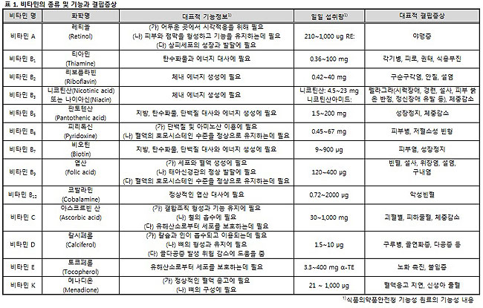

Slide 10
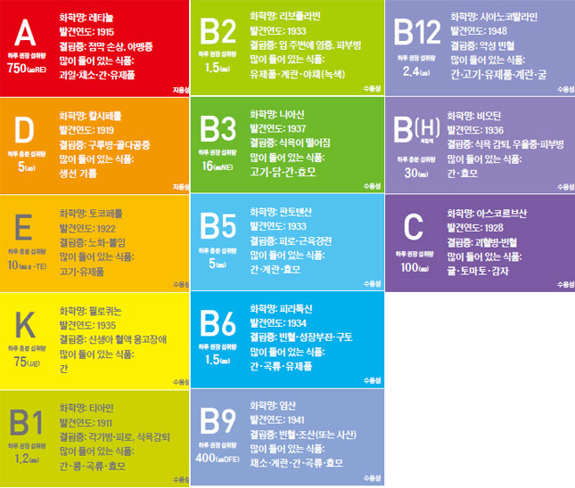

Slide 11
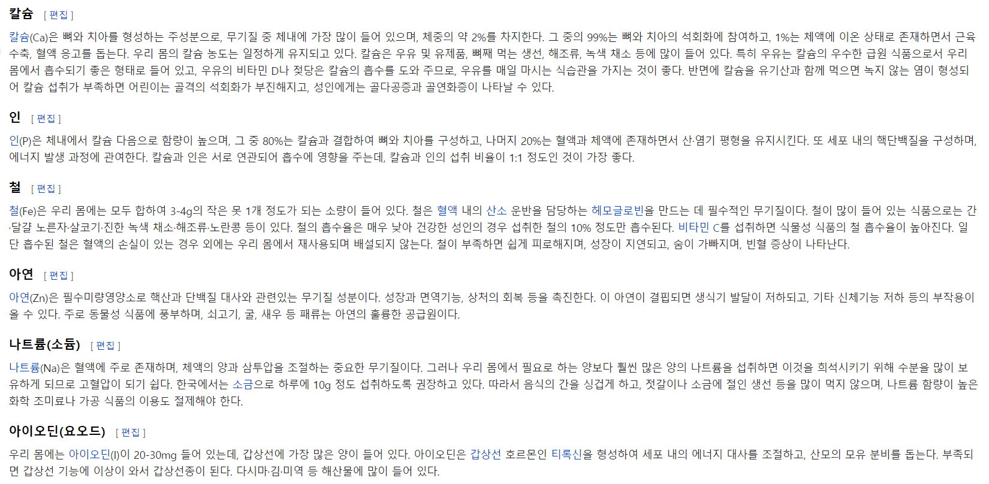

Slide 12
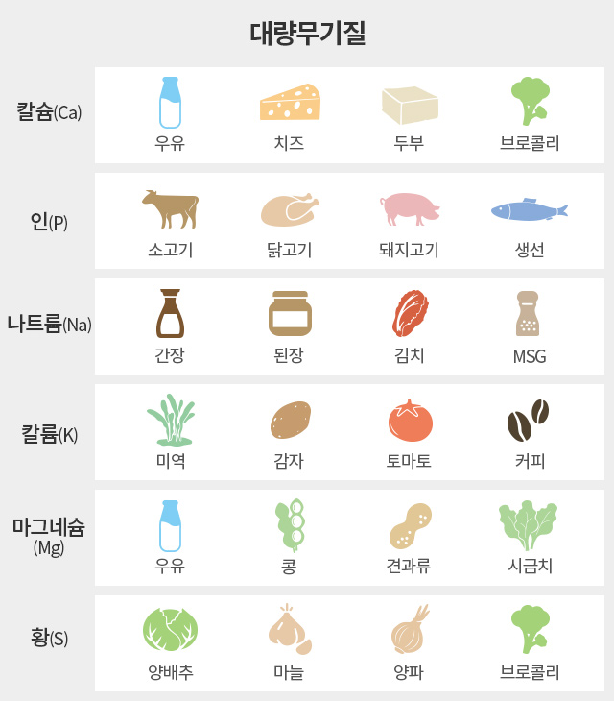

Slide 13
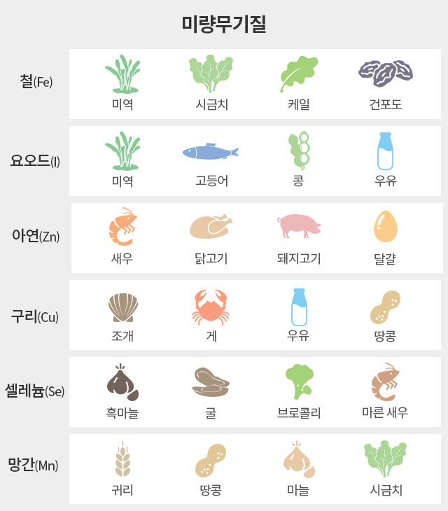

Slide 14
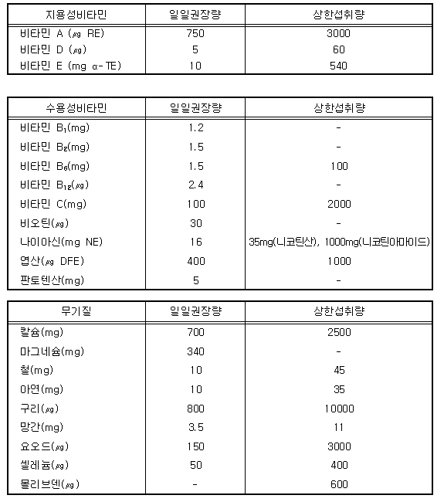

Slide 15
Service와 BroadcastReceiver를 이용하여 서비스(스레드같은것)와 실시간으로 소통 가능함
http://android-er.blogspot.com/2016/05/android-example-of-using-service-and.html
글로벌 Context 만들기
https://www.dev2qa.com/android-get-application-context-from-anywhere-example/

